Slide 1
Sistema di Gestione delle Malattie Rare nel Sistema di Sinfonia
Amministrativo Distretto ASL
Guida Utente

Slide 2
Indice
01 - Introduzione
02 – Profili Coinvolti
03 - Modello Organizzativo
04 - Login
05 - Profilo Applicativo: Amministrativo Distretto ASL
06 - Canale di Assistenza

Slide 3
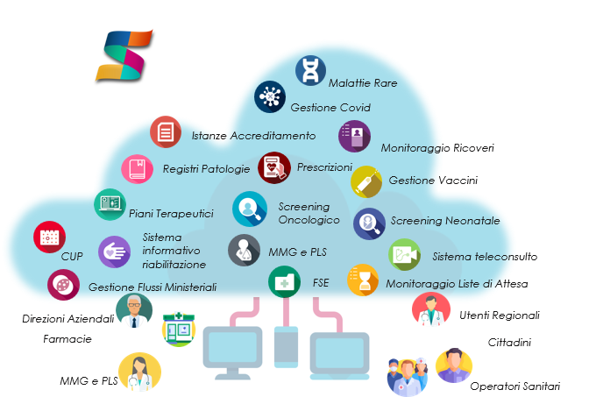
01 - Introduzione
Scopo ed ambito di applicazione del manuale
Il presente manuale si pone l'obiettivo di fornire un'illustrazione dettagliata riguardante l'impiego del Sistema di Gestione delle Malattie Rare all'interno del Sistema Informativo Sanitario Regionale. In particolare, il dato viene letto attraverso le Integrazioni con Anagrafe delle Strutture e l’Anagrafe degli Assistiti.
Il sistema è istituito con l'intento di facilitare i processi di gestione dei Certificati di Diagnosi relativi alle Malattie Rare, elencate nell'allegato 7 del DPCM del 12 gennaio 2017, che aggiorna il Decreto Ministeriale 279/2001.
Inoltre, in seguito all'emanazione della Delibera della Giunta Regionale n°240/2023 (Allegato 1), è emersa la necessità di discriminare i profili in base ad una nuova riorganizzazione territoriale, suddivisa tra Reti Semplici e Reti Complesse.

Slide 4
Indice
01 - Introduzione
02 - Profili Coinvolti
03 - Modello Organizzativo
04 - Login
05 - Profilo Applicativo: Amministrativo Distretto ASL
06 - Canale di Assistenza

Slide 5


02 - Profili Coinvolti
Profili Coinvolti
In Figura i ruoli presenti nel Sistema di Gestione delle Malattie Rare, suddivisi in base all’Organo/Ente di appartenenza e per processo; in elenco il singoli ruoli:
Medico Certificatore Unità Operativa - HUB
Responsabile Unità Operativa - HUB
Medico Certificatore Unità Operativa - SPOKE
Responsabile Unità Operativa - SPOKE
Direttore Sanitario
Referente Aziendale Ospedaliero
Referente Regionale
Amministrativo Distretto - ASL
Amministrativo Distretto - ASL
Referente Aziendale - ASL
Direttore Sanitario – ASL
Emissione
Caricamento
Processi di Gestione del Paziente
Processi di Monitoraggio e Controllo
Organo/Ente
Profili
Organo/Ente
Profili
Clinici
Medico Certificatore
Responsabile UO
Referente Aziendale
Direttore Sanitario
ASL
Referente
DISTRETTO
Amministrativo
DISTRETTO
Referente ASL
Direttore Sanitario
Processi di Gestione e Configurazione
Processi di Gestione e Configurazione
Organo/Ente
Profili
Organo/Ente
Profili
Regione
Amministratore
di sistema
Regione
Amministratore
di sistema

Slide 6
Indice
01 - Introduzione
02 - Profili Coinvolti
03 - Modello Organizzativo
04 - Login
05 - Profilo Applicativo: Amministrativo Distretto ASL
06 - Canale di Assistenza

Slide 7


03 - Modello Organizzativo 1/2
Rete Semplice
Rete Semplice
L’organizzazione territoriale all’interno del Sistema di Gestione delle Malattie Rare coinvolge utenti operanti in Reti Semplici. In particolare, la Rete Normale o Rete Semplice è composta da due tipologie di strutture:
I Centri “HUB” sono quelli più completi e specializzati, con una maggiore expertise e sono abilitati sia alla certificazione della malattia rara che alla prescrizione del farmaco/piano terapeutico
I Centri “SATELLITE” sono abilitati, invece, alla sola prescrizione del farmaco/piano terapeutico e quindi non fanno parte del sistema di gestione delle malattie rare.
Medico HUB (UO): Certificatore e Prescrittore
Responsabile HUB (UO)
HUB
Referente aziendale / Direttore sanitario
Medico Satellite (UO): Prescrittore
Responsabile Satellite (UO)
SATELLITE
Referente aziendale / Direttore sanitario

Slide 8
03 - Modello Organizzativo 2/2
Rete Complessa
Rete Complessa
L’organizzazione territoriale all’interno del Sistema di Gestione delle Malattie Rare coinvolge utenti operanti in Reti Complesse. Questa è organizzata in tre tipologie di strutture:
I Centri “HUB” sono quelli più completi e specializzati, con una maggiore expertise e sono abilitati sia alla certificazione della malattia rara che alla prescrizione del farmaco/piano terapeutico
I Centri "SPOKE", esclusivamente operanti nella Rete MEC, sono autorizzati alla prescrizione e alla certificazione provvisoria di malattie trattate dalle unità operative incluse nella Rete MEC
I Centri “SATELLITE” sono abilitati alla sola prescrizione del farmaco/piano terapeutico e quindi non fanno parte del sistema di gestione delle malattie rare
Medico SPOKE (UO): Certificazione provvisoria e Prescrizione
SPOKE
Responsabile HUB (UO)
Medico HUB (UO): Certificatore e Prescrittore
HUB
Responsabile HUB (UO)
Referente aziendale / Direttore sanitario
Medico Satellite (UO): Prescrittore
Responsabile Satellite (UO)
SATELLITE
Referente aziendale / Direttore sanitario

Slide 9
Indice
01 - Introduzione
01 - Introduzione
01 - Introduzione
02 - Profili Coinvolti
03 - Modello Organizzativo
03 - Modello Organizzativo
03 - Modello Organizzativo
04 - Login
04 - Login
04 - Login
05 - Profilo Applicativo: Amministrativo Distretto ASL
05 - Profilo Applicativo: Amministrativo Distretto ASL
05 - Profilo Applicativo: Amministrativo Distretto ASL
06 - Canale di Assistenza
06 - Canale di Assistenza
06 - Canale di Assistenza

Slide 10

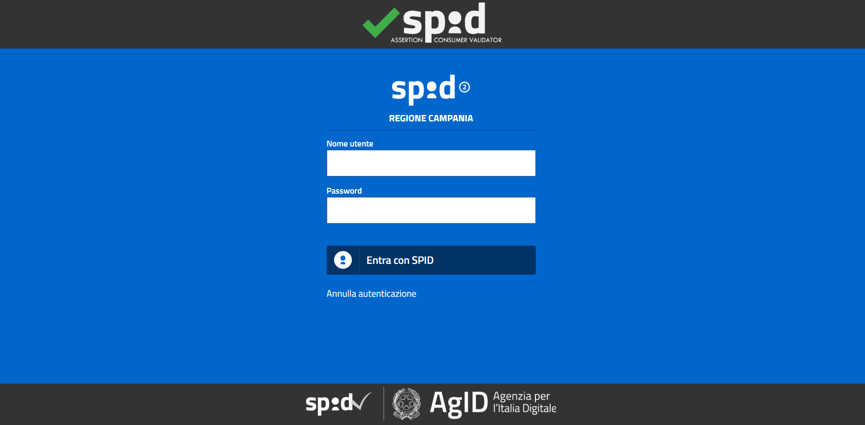
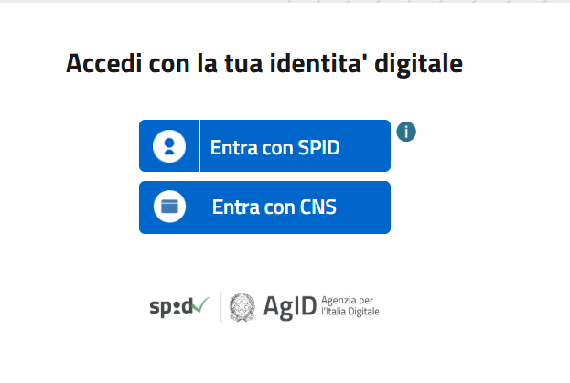
04 - Login 1/3
Accesso e Autenticazione
Di seguito i passaggi per accedere all'applicativo di Malattie Rare.
Passaggio 1. Accesso all’applicativo
utilizza il seguente link: Login - Malattie Rare.
Passaggio 2. Autenticazione
utilizza il bottone ‘Accedi all'area riservata’ (1)
seleziona l’opzione ’Entra con SPID’ (2)
scegli il fornitore di identità digitale cliccando sul fornitore desiderato
inserisci le credenziali SPID (nome utente e password) (3)
utilizza il bottone ’Entra con spid’ (4)
conferma i dati inseriti cliccando sul pulsante ‘Conferma’ nella schermata di riepilogo.
1
2
3
4

Slide 11
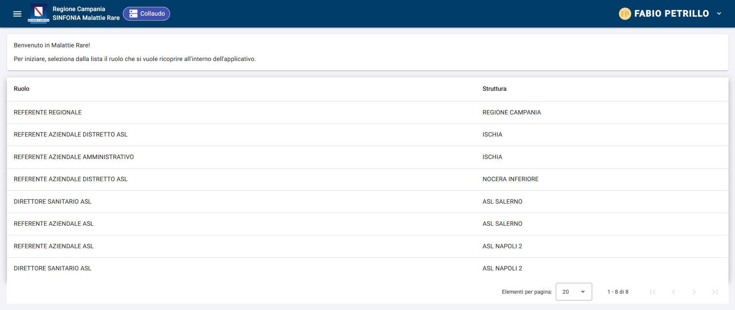
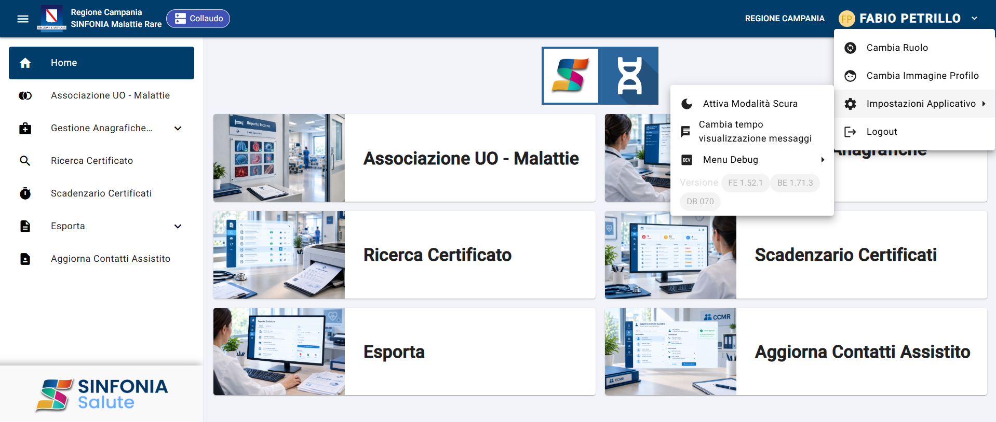
04 - Login 2/3
Scelta del Ruolo e Home Page
Passaggio 3.
Selezione del Ruolo (1)
Dopo l’autenticazione si sceglie il ruolo utile associato alla struttura corrispondente.
Sidebar e Funzionalità (2)
Scegli tra le varie funzionalità che ritrovi sulla sidebar laterale
1
2

Slide 12
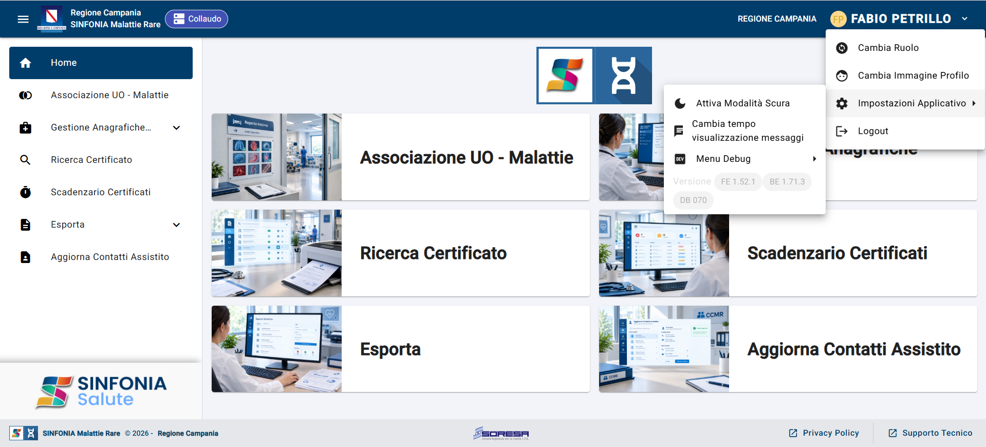
04 - Login 3/3
Home Page
Header (3)
Nell'header si trova il blocco di autenticazione e altre opzioni utili, tra cui:
Cambia Ruolo: utile per selezionare un altro ruolo disponibile senza effettuare nuovamente il login.
Impostazione Applicativo: utile per cambiare la modalità di visualizzazione oppure per settare il tempo di visualizzazione dei toast (notifiche temporanea che appaiono sullo schermo).
Logout: utile per disconnettersi dall'applicativo di Malattie Rare.
Footer (4)
Nella sezione inferiore della pagina, i collegamenti alla Privacy Policy e al Supporto Tecnico.
3
4

Slide 13
Indice
01 - Introduzione
02 - Profili Coinvolti
03 - Modello Organizzativo
04 - Login
05 - Profilo Applicativo: Amministrativo Distretto ASL
06 - Canale di Assistenza

Slide 14
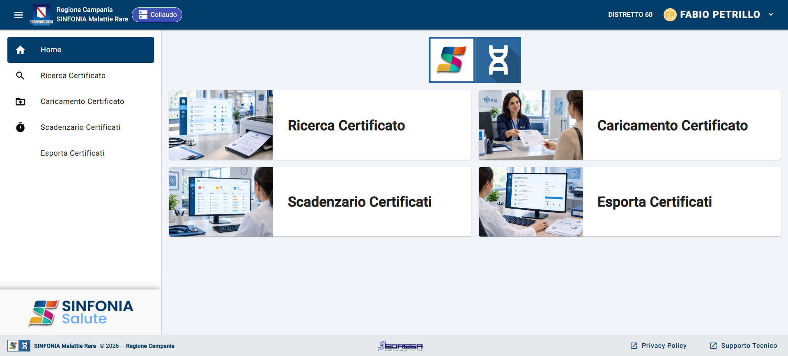
05 - Profilo applicativo – Amministrativo Distretto ASL
Home Page
L’ Amministrativo, una volta autenticato, avrà accesso completo alle funzionalità descritte di seguito.
Ricerca Certificato: il modulo permette la consultazione/gestione di tutti i certificati emessi ad assistiti residenti nel distretto per cui l’utente presta servizio e registrati nel Sistema di Gestione delle Malattie Rare
Caricamento Certificato: il modulo consente la registrazione nel sistema di certificati di malattia rara, emessi fuori regione
Scadenzario Certificati: il modulo offre una panoramica dei certificati prossimi alla scadenza o già scaduti
Esporta Certificati: il modulo consente l’estrazione di certificati relativi agli assistiti del distretto per cui l’utente presta servizio.

Slide 15
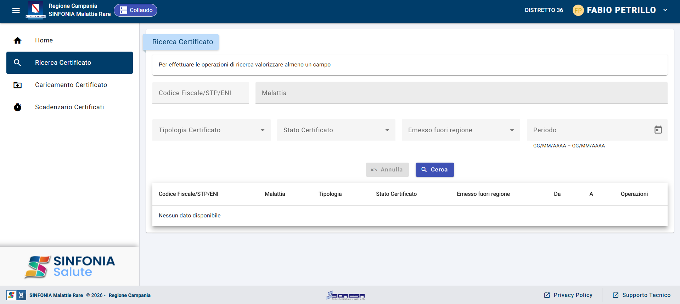
05 - Profilo applicativo – Amministrativo Distretto ASL
Ricerca Certificato 1/9
Questa funzionalità offre all’amministrativo un metodo per accedere ai certificati emessi ad assistiti residenti nel distretto di competenza. Per facilitare la ricerca, utilizzare almeno uno o più dei filtri presenti nell’interfaccia in oggetto:
Codice Fiscale/STP/ENI: inserire il codice fiscale o un suo analogo relativo all'assistito interessato
Malattia: inserire almeno 5 caratteri della malattia interessata
Tipologia Certificato: selezionare una delle due tipologie di certificato disponibili (DEFINITIVO o PROVVISORIO).

Slide 16
05 - Profilo applicativo – Amministrativo Distretto ASL
Ricerca Certificato 2/9
Stato Certificato: utile per ricercare i certificati in uno specifico stato (Chiuso, Bozza, Valido, Annullato, Scaduto)
Emesso Fuori Regione: consente di specificare se si desidera cercare certificati emessi fuori regione o quelli emessi dalla regione Campania:
  se si sceglie ‘Si’ il sistema cercherà i certificati che sono stati caricati a sistema poiché emessi fuori regione
  se si sceglie ‘No’ il sistema cercherà i certificati che sono stati emessi dalla regione Campania
Periodo: definire il periodo di emissione utilizzando il selettore date (da-a) attraverso l’icona del calendario.

Slide 17
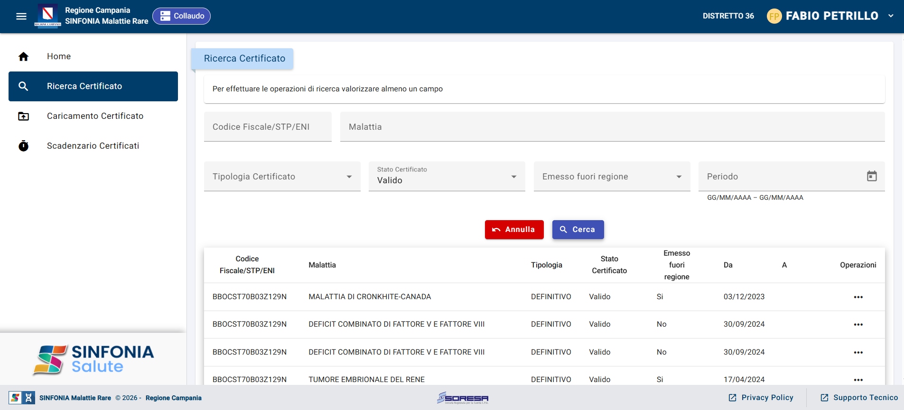
05 - Profilo applicativo – Amministrativo Distretto ASL
Ricerca Certificato 3/9
Dopo aver inserito almeno uno dei filtri elencati, sarà possibile avviare la ricerca utilizzando il bottone 'Cerca'. In alternativa, è possibile annullare il processo di ricerca utilizzando il bottone 'Annulla'.
Una volta effettuata la ricerca, compariranno i certificati nel box sottostante sotto i campi Codice Fiscale/STP/ENI, Malattia, Tipologia, Stato Certificato, Emesso Fuori Regione con i valori corrispondenti ai certificati cercati.
Individuato il certificato d’interesse, attraverso i campi suddetti, si potranno effettuare una serie di operazioni disponibili attraverso l’icona al di sotto di 'Operazioni'.

Slide 18
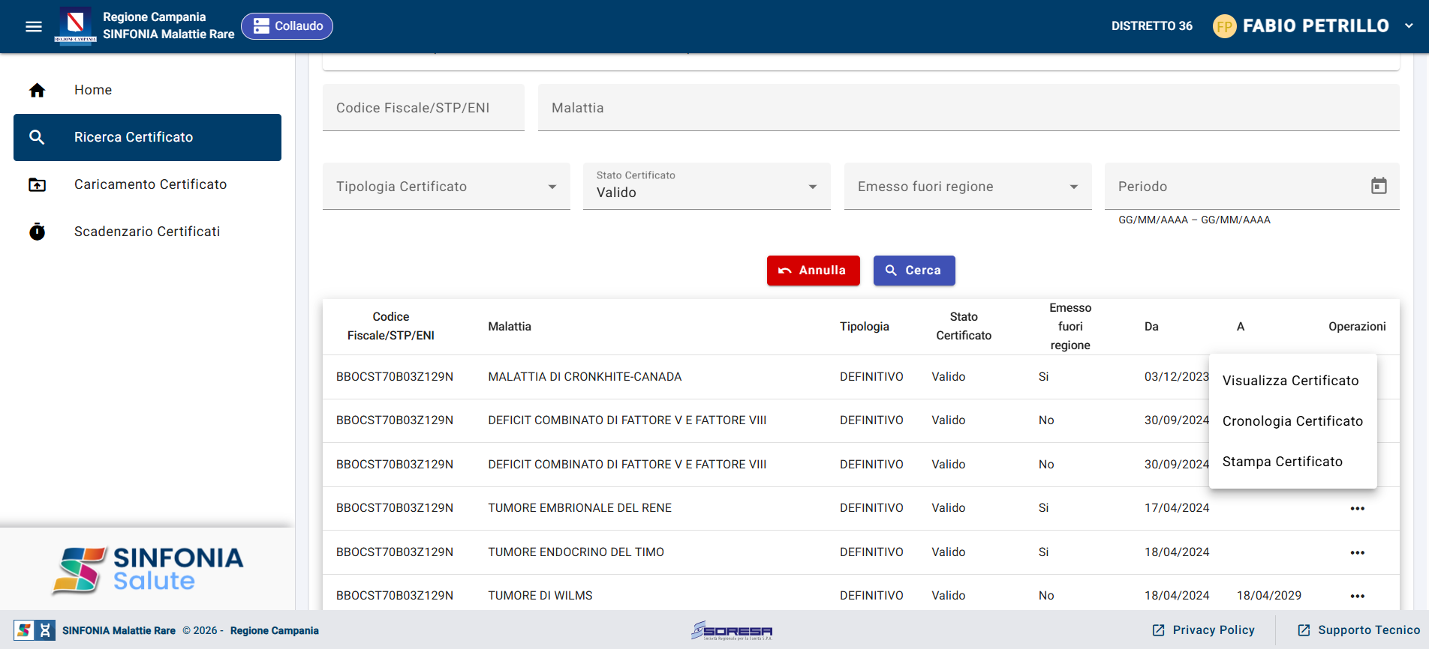
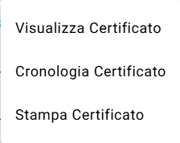
05 - Profilo applicativo – Amministrativo Distretto ASL
Ricerca Certificato 4/9
Per ogni certificato, sia emesso in Regione e quindi presente nel Sistema, sia caricato nel Sistema in un secondo momento perché emesso fuori Regione, sono disponibili due operazioni:
1. Visualizza Certificato: consente di visualizzare, in sola lettura, il dettaglio del certificato suddiviso in diversi blocchi, tra cui:
Malattia
Esenzione
Dati esordio della malattia
Dati medico certificatore
Per l’operazione descritta, è presente il pulsante 'Indietro' per tornare alla precedente interfaccia
1
1

Slide 19
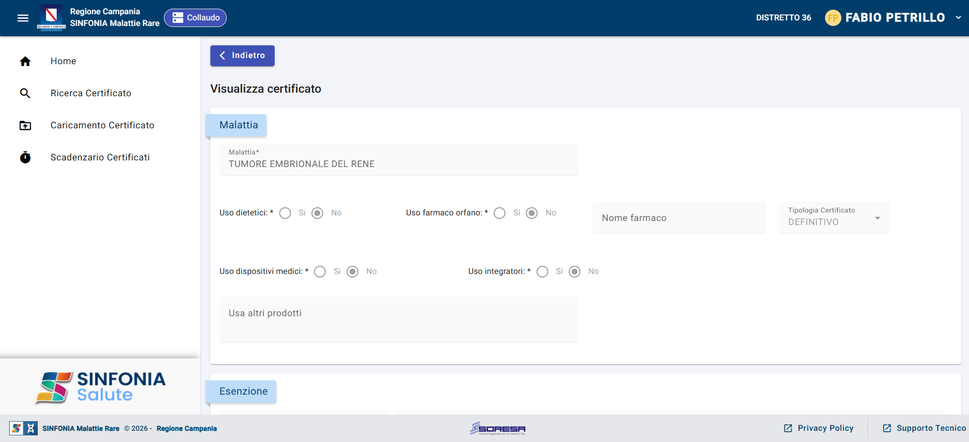
05 - Profilo applicativo – Amministrativo Distretto ASL
Ricerca Certificato 5/9
Per ogni certificato, indipendentemente dallo stato, sono disponibili due operazioni:
Visualizza Certificato: il dettaglio del certificato è suddiviso in più blocchi:
  Malattia (figura seguente)
  Esenzione (figura seguente)
  Dati esordio della malattia (figura successiva)
  Dati medico certificatore (figura successiva)

Slide 20
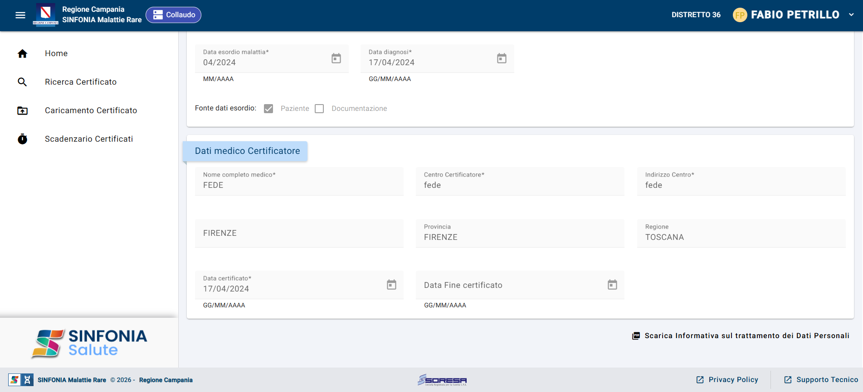
05 - Profilo applicativo – Amministrativo Distretto ASL
Ricerca Certificato 6/9
All’interno della stessa funzionalità, è disponibile il pulsante di 'Indietro’ presente all’inizio della schermata, attraverso cui è possibile tornare nella schermata precedente.

Slide 21
05 - Profilo applicativo – Amministrativo Distretto ASL
Ricerca Certificato 7/9
Per ogni certificato, sia emesso in Regione e quindi presente nel Sistema, sia caricato nel Sistema in un secondo momento perché emesso fuori Regione, sono disponibili due operazioni:
2. Cronologia Certificato: attraverso cui si visualizza ciascuna riga per singolo cambiamento che ha assunto un certificato legato a quell’assistito e l’operazione 'Visualizza' attraverso cui visualizzare l’intero dettaglio del certificato.
Per l’operazione descritta, è presente il pulsante 'Indietro' per tornare alla precedente interfaccia.
2
2

Slide 22
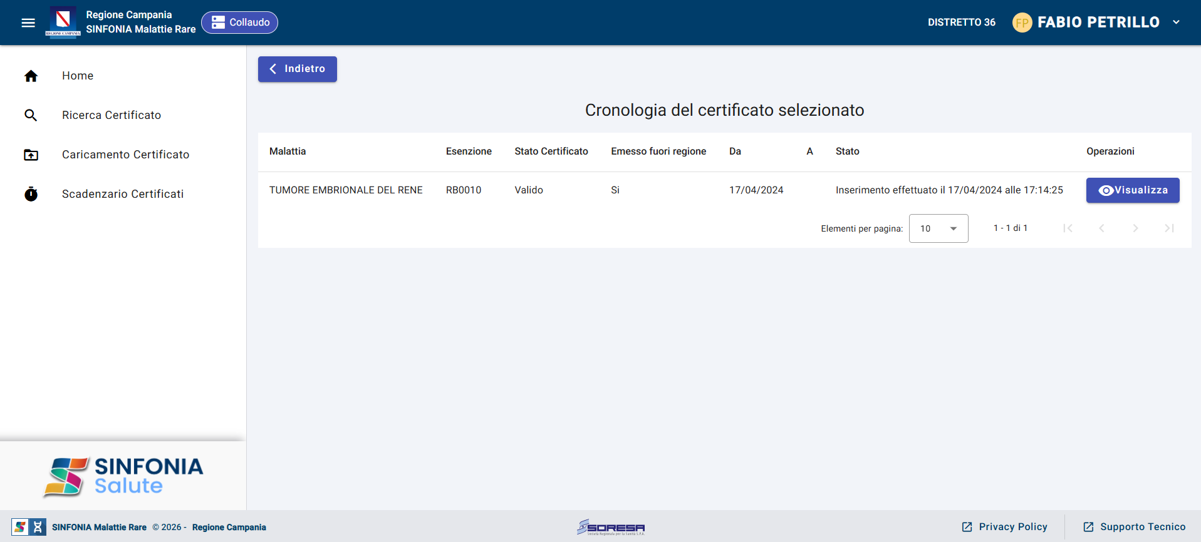
05 - Profilo applicativo – Amministrativo Distretto ASL
Ricerca Certificato 8/9
2. Cronologia Certificato: si utilizza l’operazione 'Visualizza' attraverso cui è possibile visualizzare l’intero dettaglio del certificato.
Per l’operazione descritta, è presente il pulsante 'Indietro' per tornare alla precedente interfaccia.

Slide 23
05 - Profilo applicativo – Amministrativo Distretto ASL
Ricerca Certificato 9/9
Per i certificati il cui stato è VALIDO sono disponibili oltre le operazioni appena elencate altre opzioni:
3. Stampa Certificato: permette di effettuare il download del certificato di diagnosi. Si precisa che, per i certificati emessi fuori regione, è possibile effettuare la stampa di un attestato di caricamento. Inoltre, se il certificato è già stato stampato, questo sarà considerato un duplicato e sulla stampa sarà riportata la dicitura “Duplicato”.
3
3

Slide 24
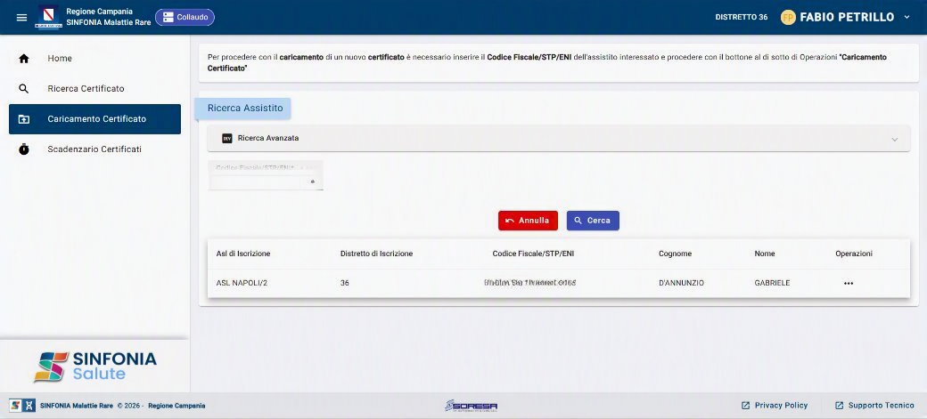
05 - Profilo applicativo – Amministrativo Distretto ASL
Caricamento Certificato 1/17
Questa funzionalità offre all’amministrativo un metodo per registrare nel sistema i certificati di diagnosi malattie rare, emessi fuori Regione.
Si precisa, che i ruoli istituzionali autorizzati possono selezionare una qualsiasi malattia presente e registrata a sistema. L’assistito viene ricercato nell’Anagrafica Regionale e sul Sistema TS.
Al fine di caricare un certificato, l’utente dovrà effettuare la ricerca dell’assistito mediante l’inserimento del parametro di input, quale
Codice Fiscale/STP/ENI: inserire il codice fiscale o un suo analogo relativo all'assistito interessato
Sarà possibile avviare la ricerca utilizzando il bottone 'Cerca'. In alternativa, è possibile annullare il processo di ricerca utilizzando il bottone 'Annulla’.
Una volta effettuata la ricerca, comparirà l’assistito nel box sottostante sotto i campi Asl di Iscrizione, Distretto di Iscrizione, Cognome, Nome, con i valori corrispondenti all’assistito cercato

Slide 25

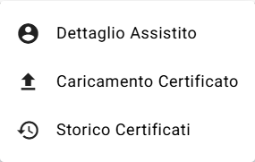
05 - Profilo applicativo – Amministrativo Distretto ASL
Caricamento Certificato – Dettaglio Assistito 2/17
Individuato l’assistito d’interesse, attraverso i campi suddetti, si potranno effettuare una serie di operazioni disponibili attraverso l’icona al di sotto di 'Operazioni’.
Per l’assistito ricercato, sono disponibili tre operazioni:
1. Dettaglio Assistito: consente di visualizzare, in sola lettura, i dettagli dell’assistito recuperati attraverso i servizi esposti.
In particolare, i dettagli dell’assistito sono suddivisi in quattro sezioni:
Anagrafica
Residenza
Domicilio
Asl di Iscrizione
Il pulsante 'Indietro' consente di tornare alla precedente interfaccia.
1
1

Slide 26

05 - Profilo applicativo – Amministrativo Distretto ASL
Caricamento Certificato - Caricamento Certificato 3/17
2. Caricamento Certificato: consente di intraprendere il processo di inserimento di un certificato. Per poter procedere con l’inserimento, l’utente dovrà necessariamente visualizzare, in sola lettura, le informazioni presenti nell’interfaccia di “Dettagli Assistito” relative all’anagrafica del paziente di interesse come precedentemente illustrato e un’ulteriore sezione “Contatti Assistito”.
Nel caso in cui i contatti non dovessero essere presenti, non aggiornati o errati, il sistema permette l’inserimento dei nuovi mediante le box di inserimento. Tali contatti andranno ad aggiornare il Sistema di Gestione delle Malattie Rare ma non aggiorneranno l’Anagrafica centrale.
Nella prossima slide è spiegata la maschera relativa all’Aggiornamento dei Contatti.
2
2

Slide 27
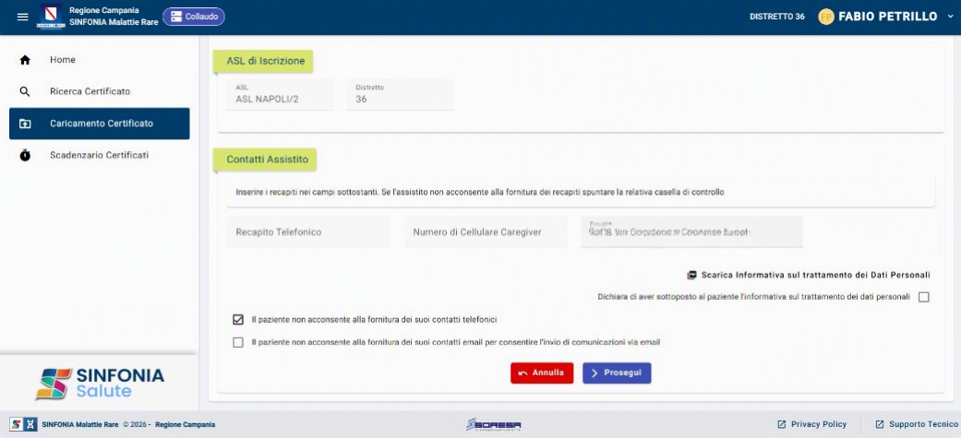
05 - Profilo applicativo – Amministrativo Distretto ASL
Caricamento Certificato - Aggiornamento Contatti Assistito 4/17
2. Caricamento Certificato: I contatti se presenti sono ricavati dall’Anagrafica degli Assistiti di Sinfonia o, se inseriti successivamente dal ruolo di Amministratore di sistema, sono ricavati dallo stesso sistema di Gestione delle Malattie Rare. Nel caso in cui i contatti non dovessero essere presenti, non aggiornati, errati, il sistema permette l’inserimento dei nuovi mediante le box di inserimento, quali:
Recapito Telefonico: inserire il recapito telefonico dell’assistito
Recapito Caregiver: consente di inserire un secondo recapito telefonico, ad esempio quello di un caregiver.
Email: consente di inserire l'indirizzo email dell'assistito. L'email verrà utilizzata per inviare l'informativa relativa al trattamento dei dati personali.
Per proseguire utilizzare la casella ‘Dichiaro di aver sottoposto al paziente l’Informativa sul Trattamento dei dati personali’.

Slide 28
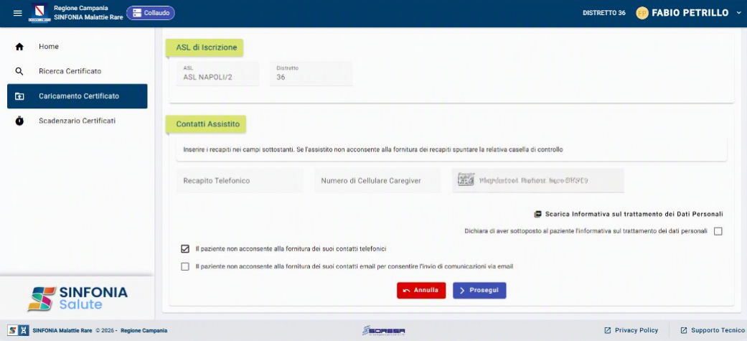
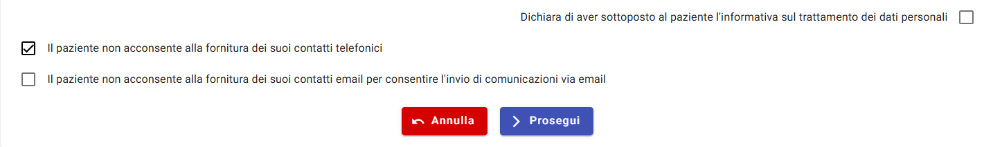
05 - Profilo applicativo – Amministrativo Distretto ASL
Caricamento Certificato - Aggiornamento Contatti Assistito 5/17
2. Caricamento Certificato
Qualora i contatti non siano comunicati dal paziente, oppure il paziente si rifiuti di fornire tali informazioni, o ancora il medico non li compili, per procedere all’inserimento di un nuovo certificato sarà necessario:
- In caso di assenza del contatto email, selezionare la casella di controllo accanto alla dicitura: "Il paziente non acconsente alla fornitura dei suoi contatti email per consentire l'invio di comunicazioni via email".
- In caso di assenza del recapito telefonico, selezionare la casella di controllo accanto alla dicitura: "Il paziente non acconsente alla fornitura dei suoi contatti telefonici".
Per proseguire utilizzare la casella ‘Dichiaro di aver sottoposto al paziente l’Informativa sul Trattamento dei dati personali’.
!
!

Slide 29

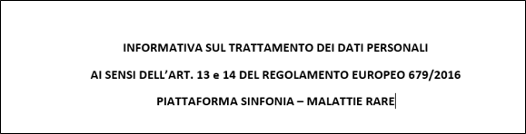
05 - Profilo applicativo – Amministrativo Distretto ASL
Caricamento Certificato - Aggiornamento Contatti Assistito 6/17
2. Caricamento Certificato
È importante sottolineare che l’email dell’assistito è necessaria per inviare l’Informativa sul Trattamento dei Dati all’assistito stesso e per informarlo dell’avvenuto caricamento del certificato.
Pertanto, se il campo email non viene compilato, sarà obbligatorio scaricare, attraverso opportuno pulsante, il PDF relativo all’Informativa sul Trattamento dei Dati Personali, che consentirà di consegnare in formato cartaceo l’Informativa all’assistito.
!

Slide 30

05 - Profilo applicativo – Amministrativo Distretto ASL
Caricamento Certificato - Aggiornamento Contatti Assistito 7/17
Una volta visualizzato il Dettaglio dell'Assistito e aggiornati/inseriti i contatti, spuntate le caselle di controllo e, nel caso occorra, scaricato il PDF dell'Informativa sul Trattamento dei Dati Personali, si potrà procedere all’inserimento del certificato mediante il bottone 'Procedi', annullare il processo utilizzando il bottone 'Annulla' oppure tornare alla schermata precedente mediante il bottone 'Indietro’

Slide 31
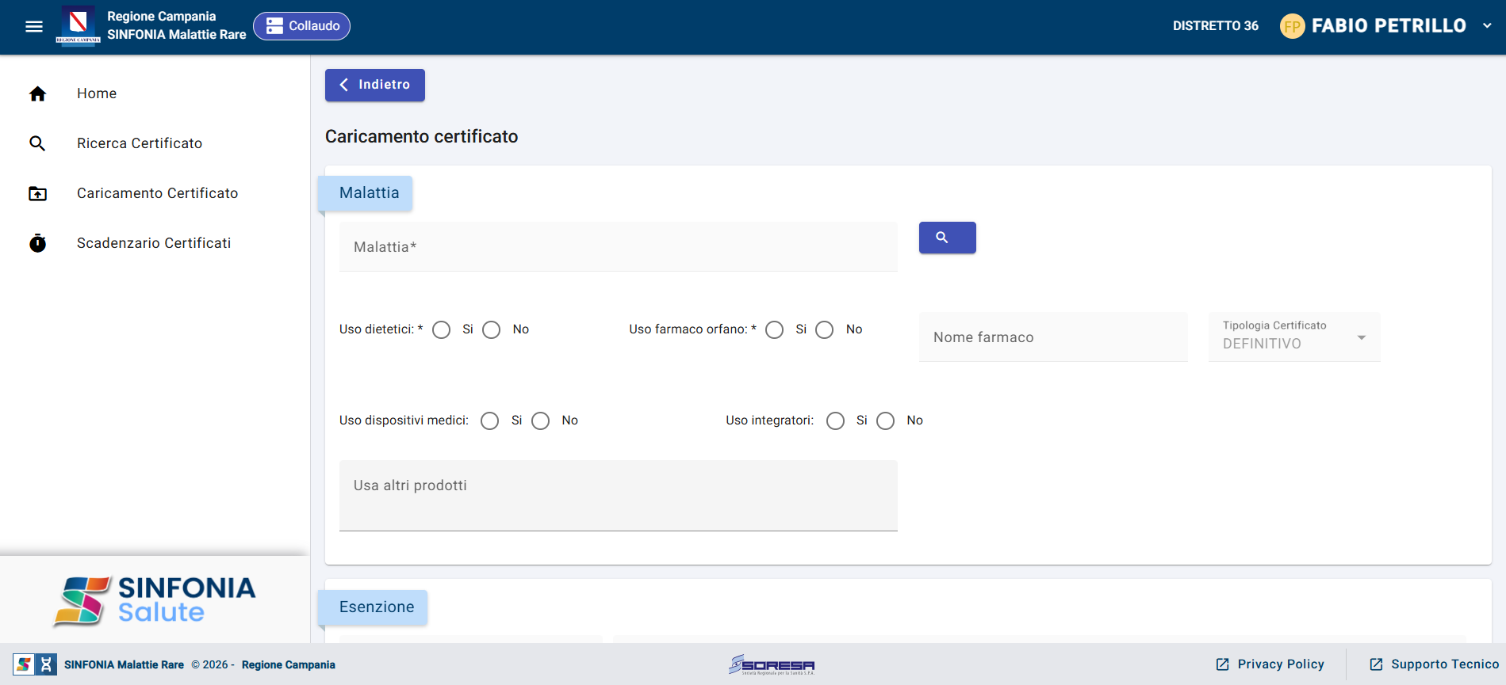
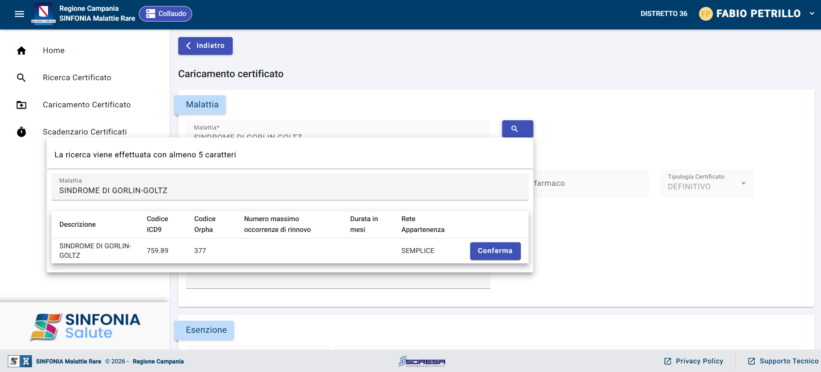
05 - Profilo applicativo – Amministrativo Distretto ASL
Caricamento Certificato - Aggiornamento Contatti Assistito 8/17
Per completare il caricamento del certificato per l’assistito indicato, l’utente deve registrare a sistema le seguenti informazioni:
Malattia: il campo verrà valorizzato una volta utilizzata l’icona lente. Cliccando sull'icona, si aprirà una maschera che consente di ricercare la malattia inserendo almeno 5 caratteri. Dopo aver individuato la malattia desiderata, è possibile selezionarla, confermandola con il relativo pulsante.
Nella slide successiva il dettaglio della maschera.

Slide 32
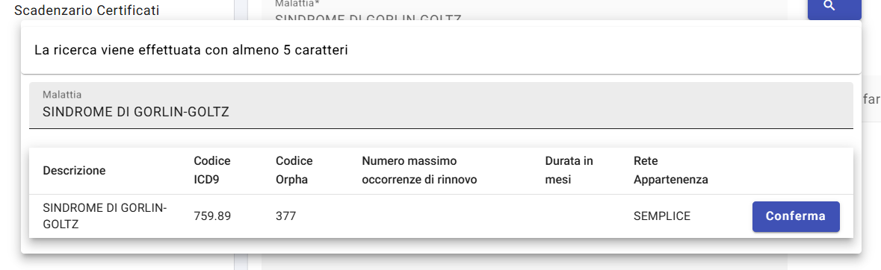
05 - Profilo applicativo – Amministrativo Distretto ASL
Caricamento Certificato - Aggiornamento Contatti Assistito 9/17
La maschera permetterà di visualizzare informazioni sulla malattia, come la Descrizione, il Codice ICD9, il Codice ORPHA, il numero massimo di occorrenze di rinnovo, la durata del certificato in mesi e la rete di appartenenza.
Se la malattia è quella interessata, si utilizza il bottone 'Conferma’, in questo modo il campo 'Malattia' sarà valorizzato automaticamente.

Slide 33
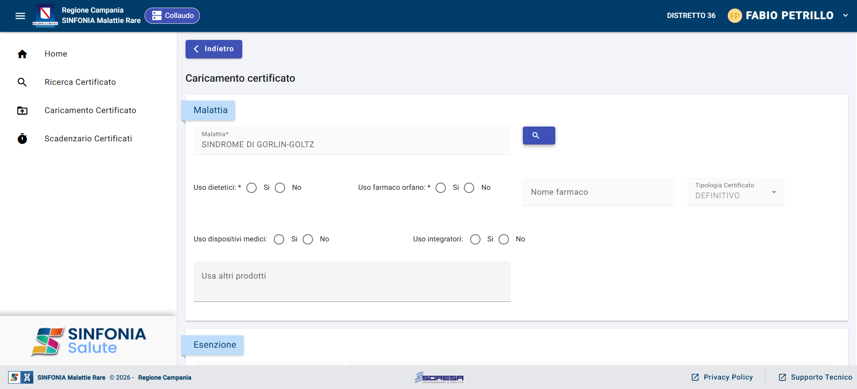
05 - Profilo applicativo – Amministrativo Distretto ASL
Caricamento Certificato - Aggiornamento Contatti Assistito 10/17
Per completare l’inserimento del certificato per l’assistito indicato, l’utente deve registrare a sistema le seguenti informazioni:
Usa dietetici: si utilizza il radio button, elemento di input per consentire all'utente di selezionare una sola opzione da un insieme di opzioni mutuamente esclusive.
Usa farmaco orfano: analogamente al caso precedente, si utilizza il radio button per permettere all'utente di selezionare tra "SI" o "NO". Se l'utente seleziona "SI", una casella di testo viene abilitata per l'inserimento del nome del farmaco orfano.
Nome farmaco: casella di testo abilitata per inserire il nome del farmaco specifico nel caso di usa farmaco orfano "SI".
Usa dispositivi medici: si utilizza il radio button, per opzioni mutuamente esclusive.
Usa altri prodotti: si utilizza la casella di testo per consentire all'utente di inserire manualmente l'utilizzo di eventuali alte informazioni.

Slide 34
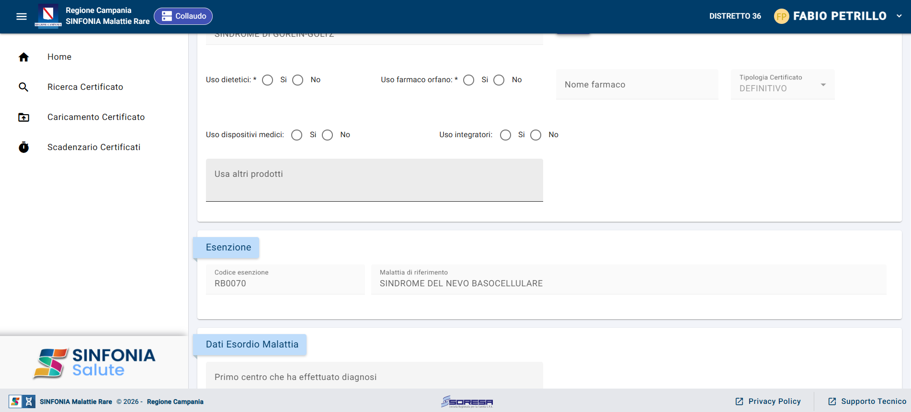
05 - Profilo applicativo – Amministrativo Distretto ASL
Caricamento Certificato - Aggiornamento Contatti Assistito 11/17
Per completare l’inserimento del certificato per l’assistito indicato, l’utente deve registrare a sistema le seguenti informazioni:
Codice Esenzione: mediante la malattia precedentemente inserita dall’utente, il sistema compila automaticamente il codice esenzione relativo.
Malattia di Riferimento: mediante la malattia precedentemente inserita dall’utente, il sistema compila automaticamente la malattia di riferimento relativa.

Slide 35
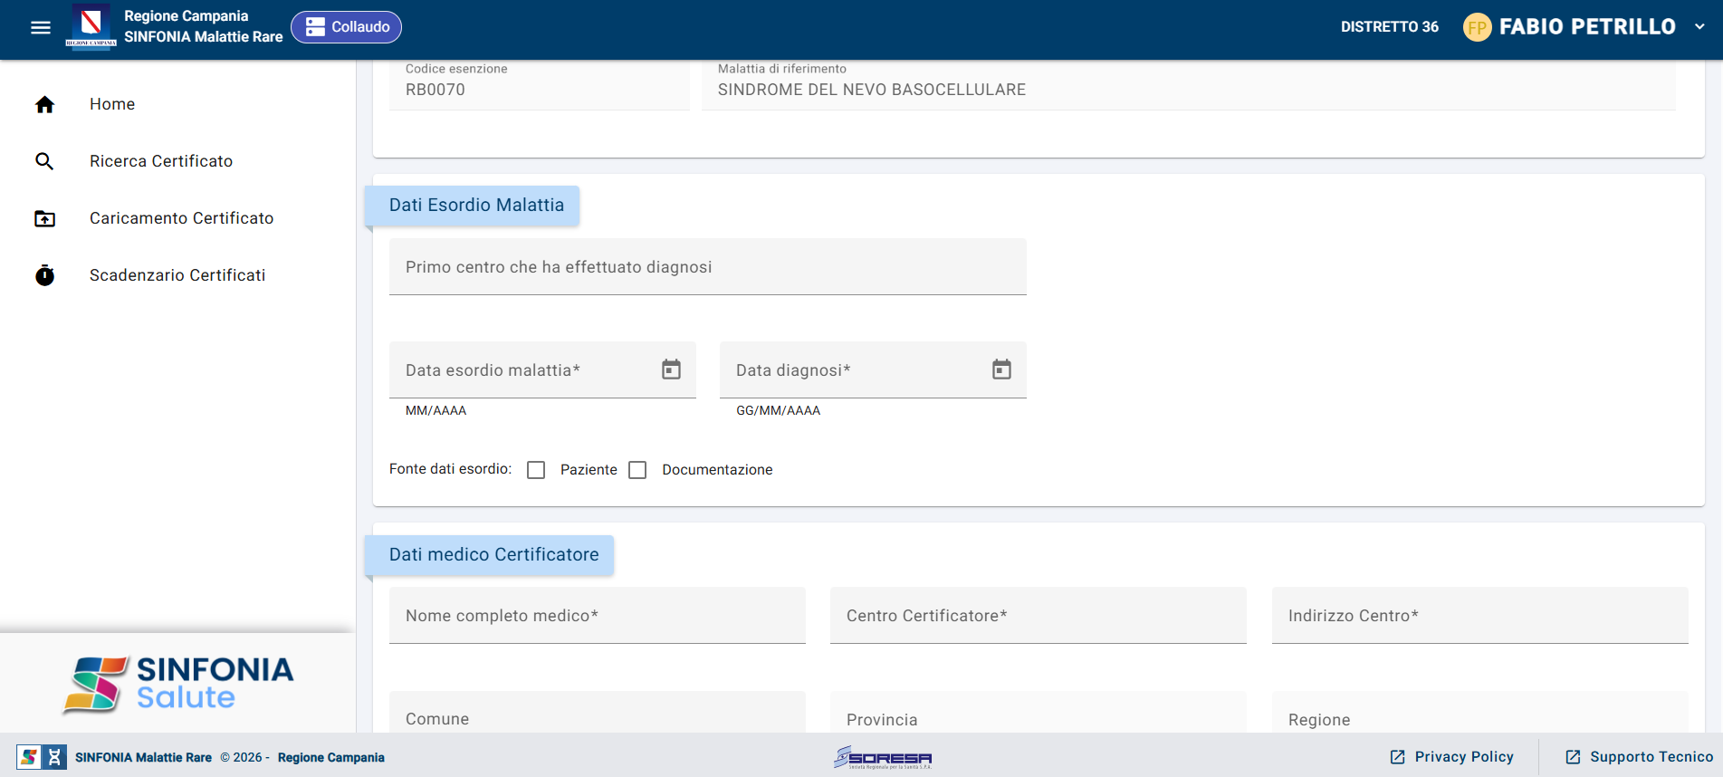
05 - Profilo applicativo – Amministrativo Distretto ASL
Caricamento Certificato - Aggiornamento Contatti Assistito 12/17
Per completare l’inserimento del certificato per l’assistito indicato, l’utente deve registrare a sistema le seguenti informazioni:
Primo Centro che ha effettuato la diagnosi: si inserisce mediante una casella di testo per indicare il nome del primo centro medico che ha effettuato la diagnosi della malattia
Data esordio malattia: utilizzando il selettore delle date, l'utente può inserire la data in termini di mese/anno dell'esordio della malattia
Data diagnosi: mediante il selettore delle date, l'utente può inserire la data della diagnosi della malattia in termini di giorno/mese/anno
Fonte dati esordio: si utilizza la casella di checkbox per specificare la fonte attraverso cui sono stati ricevuti i dati sull'esordio. L'utente può selezionare tra le opzioni "Riferiti dal paziente" o "Da documentazione " oppure selezionarle entrambe.

Slide 36
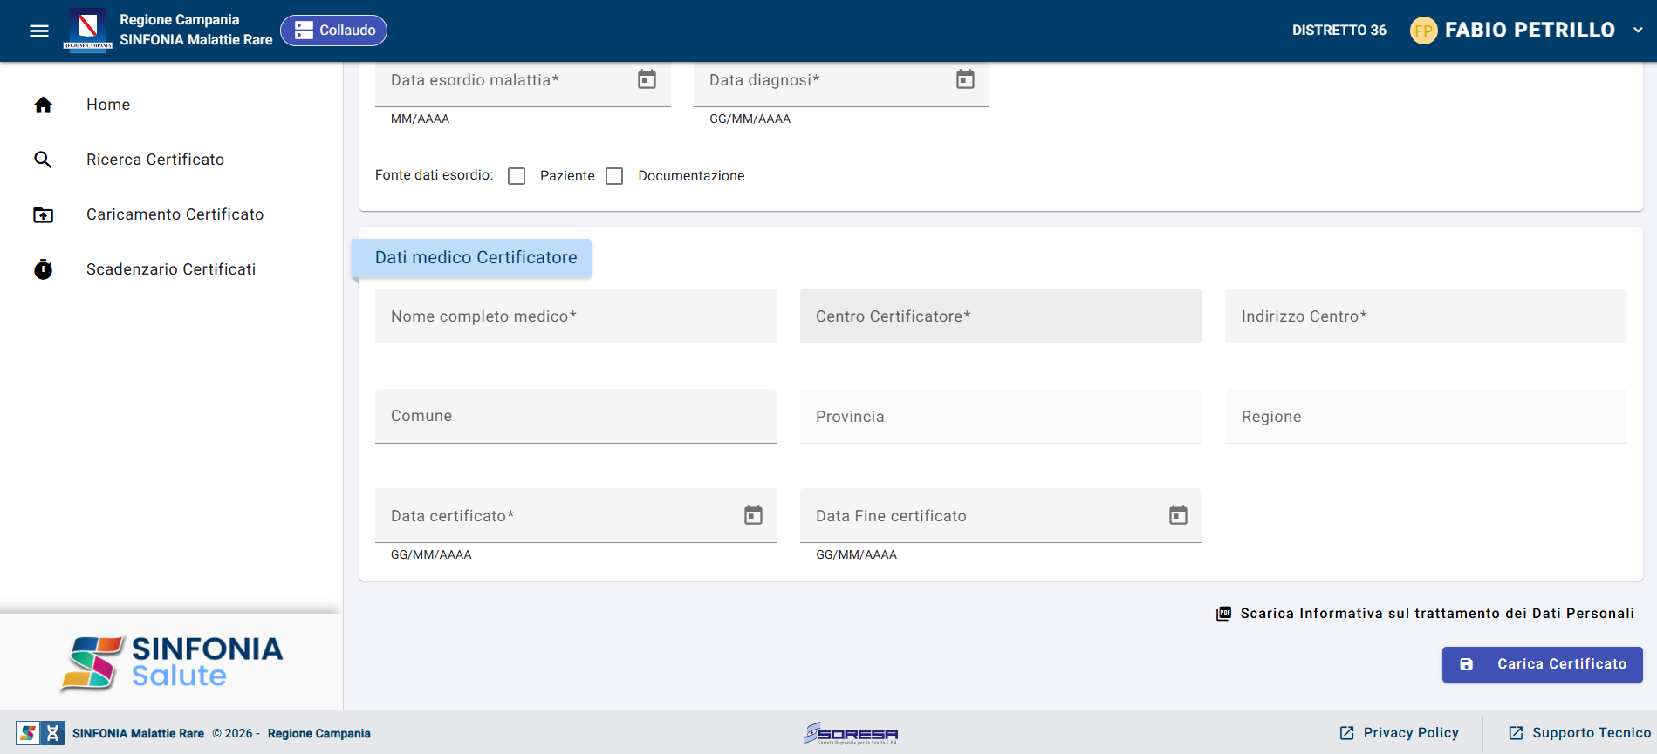
05 - Profilo applicativo – Amministrativo Distretto ASL
Caricamento Certificato - Aggiornamento Contatti Assistito 13/17
Per completare l’inserimento del certificato per l’assistito indicato, l’utente deve registrare a sistema le seguenti informazioni:
Dati medico certificatore:
- Nome completo medico: campo che permette l’inserimento testuale del Nome e Cognome del medico certificatore riportato sul certificato.
- Centro Certificatore: campo che permette l’inserimento testuale del centro che ha certificato il paziente.
- Indirizzo Centro: campo che permette l’inserimento testuale dell’indirizzo relativo al centro certificatore.
- Comune: campo in autocomplete che permette l’inserimento del Comune del Centro Certificatore.
- Provincia: una volta selezionato il comune, il campo verrà popolato in automatico con la provincia corrispondente.
- Regione: una volta selezionato il comune, il campo verrà popolato in automatico con la regione corrispondente.

Slide 37
05 - Profilo applicativo – Amministrativo Distretto ASL
Caricamento Certificato - Aggiornamento Contatti Assistito 14/17
Per completare l’inserimento del certificato per l’assistito indicato, l’utente deve registrare a sistema le seguenti informazioni:
Data certificato: inserire attraverso il selettore date la data del certificato riportata sul template del certificato da inserire.
Data fine: inserire attraverso il selettore delle date la data di fine del certificato (se presente) riportata sul template del certificato da inserire, la quale data non può essere antecedente alla ‘’Data certificato’’.

Slide 38
05 - Profilo applicativo – Amministrativo Distretto ASL
Caricamento Certificato - Aggiornamento Contatti Assistito 15/17
Una volta valorizzati tutti i campi obbligatori, occorre salvare l’inserimento attraverso il pulsante ‘Carica Certificato’, il sistema attribuirà a questo lo stato VALIDO e la tipologia DEFINITIVO.
Al momento del salvataggio, il sistema prevede l’invio al paziente del modulo dell’informativa sul trattamento dei dati personali mediante email, se presente.
Per l’operazione descritta, è presente il pulsante 'Indietro' per tornare alla precedente interfaccia.

Slide 39

05 - Profilo applicativo – Amministrativo Distretto ASL
Caricamento Certificato - Aggiornamento Contatti Assistito 16/17
Individuato l’assistito d’interesse, attraverso i campi suddetti, si potranno effettuare una serie di operazioni disponibili attraverso l’icona al di sotto di 'Operazioni’.
Per l’assistito ricercato, sono disponibili tre operazioni:
3. Storico Certificati: permette all'utente autorizzato di consultare l'elenco completo dei certificati associati a quel determinato codice assistito.
3
3

Slide 40
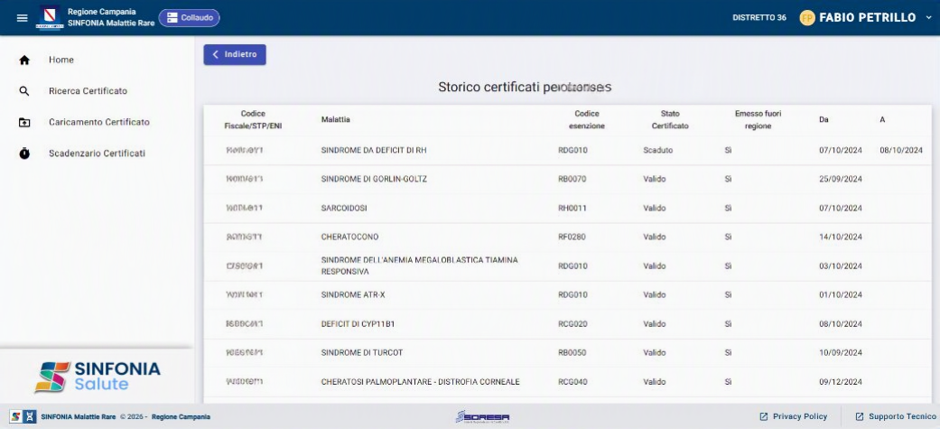
05 - Profilo applicativo – Amministrativo Distretto ASL
Caricamento Certificato - Aggiornamento Contatti Assistito 17/17
3. Storico Certificati: se selezionato il pulsante in oggetto comparirà una lista di certificati associati al singolo assistito; in particolare i seguenti dati:
Codice Fiscale/STP/ENI
Malattia
Codice esenzione
Stato Certificato
Periodo di validità
Il pulsante 'Indietro' consente di tornare alla precedente interfaccia.

Slide 41

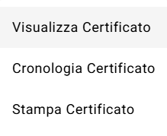
05 - Profilo applicativo – Amministrativo Distretto ASL
Ricerca Certificato – Stampa Attestato di Caricamento
Per effettuare la stampa di avvenuto caricamento di un certificato il cui stato è VALIDO, è necessario effettuare la ricerca del certificato utilizzando il filtro Emesso fuori regione: Sì e selezionare l'opzione:
3. Stampa Certificato: permette di effettuare la stampa di un attestato di caricamento. Inoltre, se il certificato è già stato stampato, questo sarà considerato un duplicato e sulla stampa sarà riportata la dicitura “Duplicato”.
3
3

Slide 42
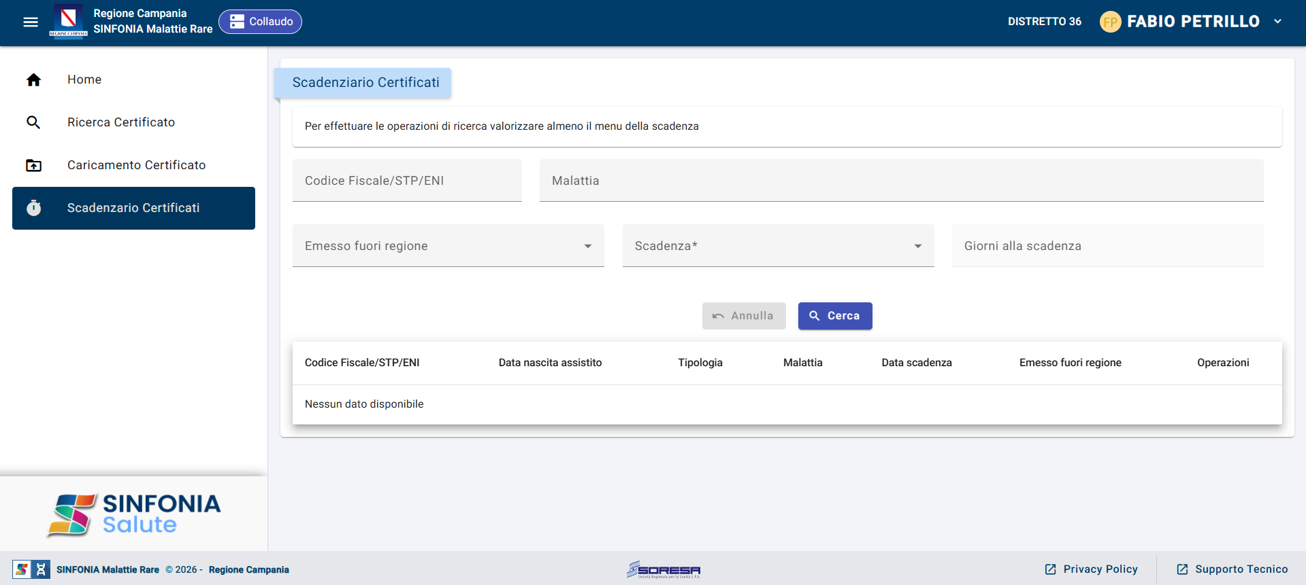
05 - Profilo applicativo – Amministrativo Distretto ASL
Scadenzario Certificato
Questa funzionalità offre al referente aziendale la possibilità di monitorare i certificati IN SCADENZA o già SCADUTI.
Per facilitare la ricerca, utilizzare almeno uno o più dei filtri presenti nell’interfaccia in oggetto:
Codice Fiscale/STP/ENI: inserire il codice fiscale o un suo analogo relativo all'assistito interessato
Malattia: inserire almeno 5 caratteri della malattia interessata
Emesso fuori regione: si seleziona ‘Si’ se si vogliono monitorare certificati emessi fuori regione, altrimenti ‘No’
Scadenza: si seleziona mediante un menù a tendina se si intende ricercare certificati in scadenza o già scaduti
Giorni alla scadenza: inserire i giorni rimanenti alla scadenza del certificato
Sarà così possibile avviare la ricerca utilizzando il bottone 'Cerca'. In alternativa, è possibile annullare il processo mediante 'Annulla'.

Slide 43
Indice
01 - Introduzione
02 - Profili Coinvolti
03 - Modello Organizzativo
04 - Login
05 - Profilo Applicativo: Amministrativo Distretto ASL
06 - Canale di Assistenza

Slide 44
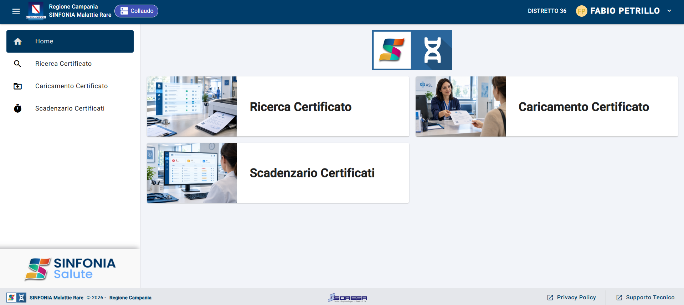
06 – Canale di Assistenza
Supporto tecnico
Per contattare il supporto tecnico dell'applicativo, seguire i seguenti passaggi:
In qualsiasi interfaccia dell'applicativo, cercare il pulsante ‘Supporto Tecnico’. (1)
Questo pulsante è situato in basso a destra dell'interfaccia e può essere attivato con il cursore del mouse.
Fare clic sul pulsante ‘Supporto Tecnico’. Si aprirà una nuova pagina.
Nella pagina che si aprirà, saranno disponibili i dettagli di contatto per il supporto tecnico. Utilizzare l'email indicata nei punti elencati con il nome "Malattie Rare" per inviare la propria richiesta di Assistenza.
Comporre un'email dettagliata descrivendo il problema riscontrato o la richiesta di supporto necessaria e inviarla utilizzando l'indirizzo email fornito.
1

Slide 45
Grazie!

